Slide 1
«Коррекционно-развивающая работа учителя-дефектолога» Подготовил: учитель-дефектолог Ракина И. В. МБОУ «Школа № 19 г. Ельца»

Slide 2
Целью работы учителя-дефектолога является: - своевременная помощь детям с ограниченными возможностями при освоении программного минимума содержания образования в условиях ОУ;
- коррекция развития познавательной сферы ребёнка в динамике образовательного процесса.

Slide 3
Содержание деятельности учителя-дефектолога направлено на решение следующих задач:
- выявление неблагоприятных вариантов развития и квалификация трудностей ребёнка;
- определение причин и механизмов нарушений в развитии каждого ребёнка;
участие в разработке коррекционно - развивающих программ в условиях взаимодействия педагогов психолого-педагогического консилиума ОУ (учитель-логопед, педагог-психолог, учитель);
- динамическое изучение психического развития ребёнка, контроль над соответствием программы обучения за реальными достижениями и уровнем развития ребёнка;
- проведение индивидуальных, групповых коррекционных занятий с детьми, испытывающими трудности в овладении программного материала;
- консультирование педагогов и родителей по проблемам развития, обучения и воспитания в соответствии с индивидуальными особенностями ребёнка.

Slide 4
В соответствии с целями и задачами определены основные направления работы учителя-дефектолога:
Диагностическое
Коррекционное
Аналитическое
Консультативно-просветительское и профилактическое
Организационно-методическое

Slide 5
Используемые диагностические методики
Н. Я. Семаго, М. М. Семаго
«Диагностический альбом для исследования особенностей познавательной деятельности»2014 г.
Забрамная С. Д., Боровик О.В.
«От диагностики к развитию. Пособие для психолого- педагогического изучения детей в начальных классах».
Багданова Т.Г., Варламова О. И.
«Диагностика и коррекция познавательной сферы младших школьников с отклонениями в развитии».
Стребелева Е. А.
«Психолого-педагогическая диагностика развития детей раннего и дошкольного возраста» 2014г.

Slide 6
Дополнительная литература:
Левченко И.Ю., Киселева Н.А. «Психологическое изучение детей с нарушениями развития».
Забрамная С. Д. Исаева Т. Н. «Знаете ли Вы нас?» Методические рекомендации для изучения детей с умеренной и тяжелой умственной отсталостью.
Трифонова Г.В. «Диагностика БУД учащихся с интеллектуальными нарушениями». Методическое пособие.
Настольная книга педагога-дефектолога Т. Б. Епифанцева и др. Ростов н/Д: Феникс, 2007. (Сердце отдаю детям)

Slide 7
Формы работы учителя-дефектолога
Основной формой коррекционно-развивающей работы учителя-дефектолога являются индивидуальные (20-40 мин. 1-2 человека) и групповые коррекционно-развивающие занятия (40 мин. в количестве 5 человек)

Slide 8
Основные направления коррекционной работы на коррекционно-развивающих занятиях
Развитие восприятия, воображения
Развитие внимания
Развитие памяти
Развитие аналитико-синтетической сферы
Развитие личностно-мотивационной сферы

Slide 9
Коррекционно-составляющая занятий
- Ритуал приветствия.
- Разминка.
- Рефлексия прошлого занятия (если это необходимо).
- Основное содержание занятия (проведение игр, упражнений)
- Рефлексия прошедшего занятия.
- Ритуал прощания.

Slide 10
Основным содержанием коррекционно-развивающих занятий являются:
дидактические игры на формирование у обучающихся представлений о цвете, форме, величине и других сенсорных характеристиках окружающих предметов;
упражнения, развивающие внимание, память, мыслительные операции, творческие способности;
пальчиковая гимнастика и задания на коррекцию мелкой моторики пальцев рук;
игры малой и средней подвижности на развитие общей моторики и координации движений.

Slide 11
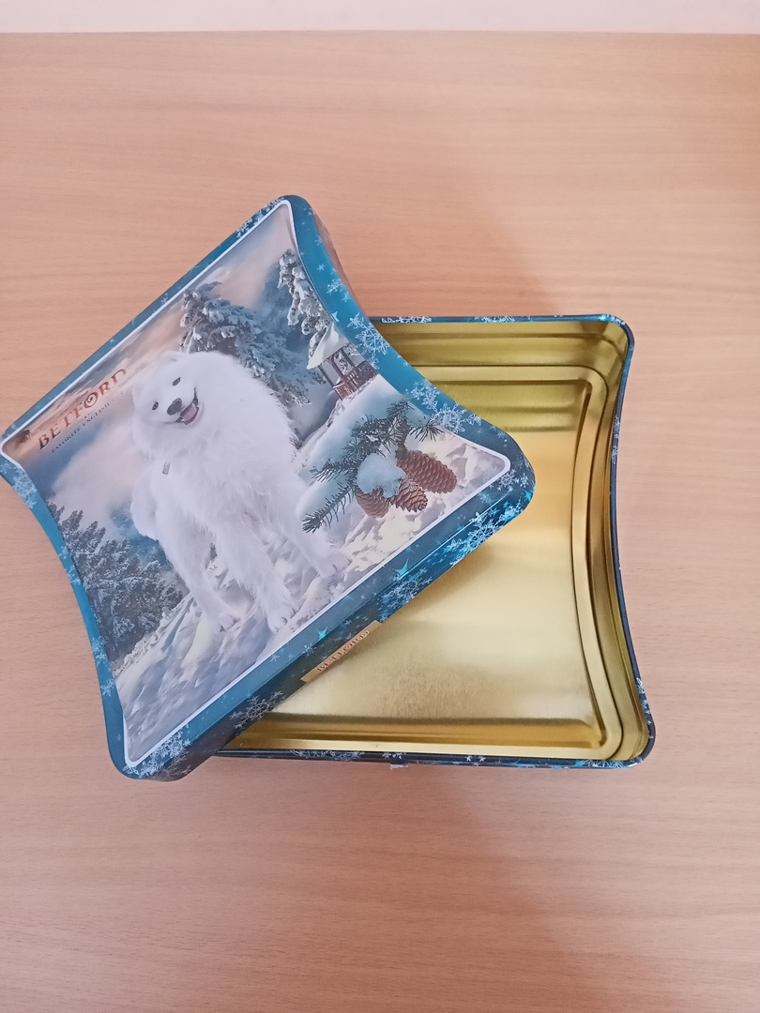

Slide 12
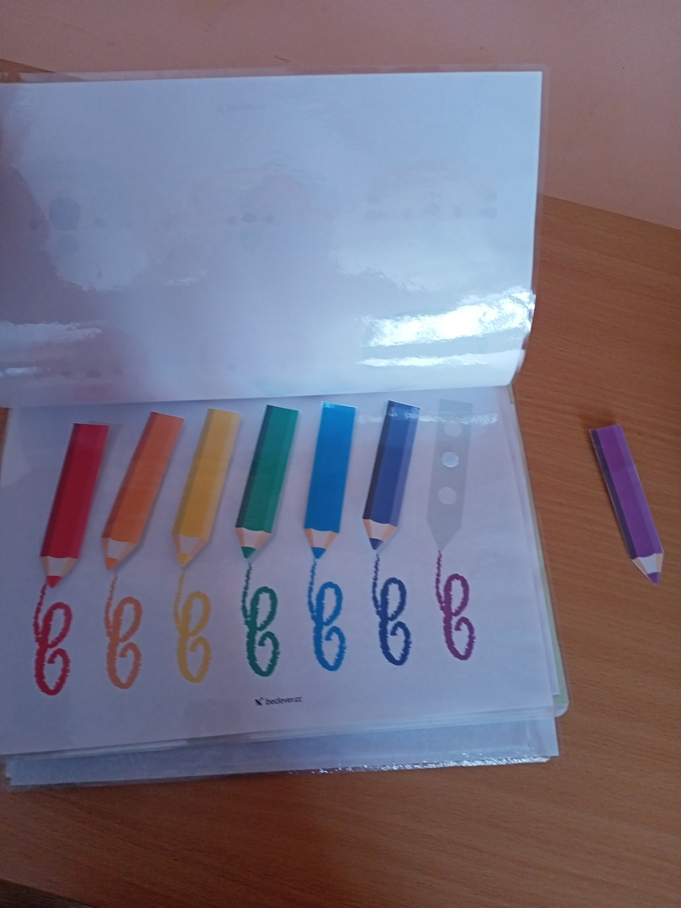
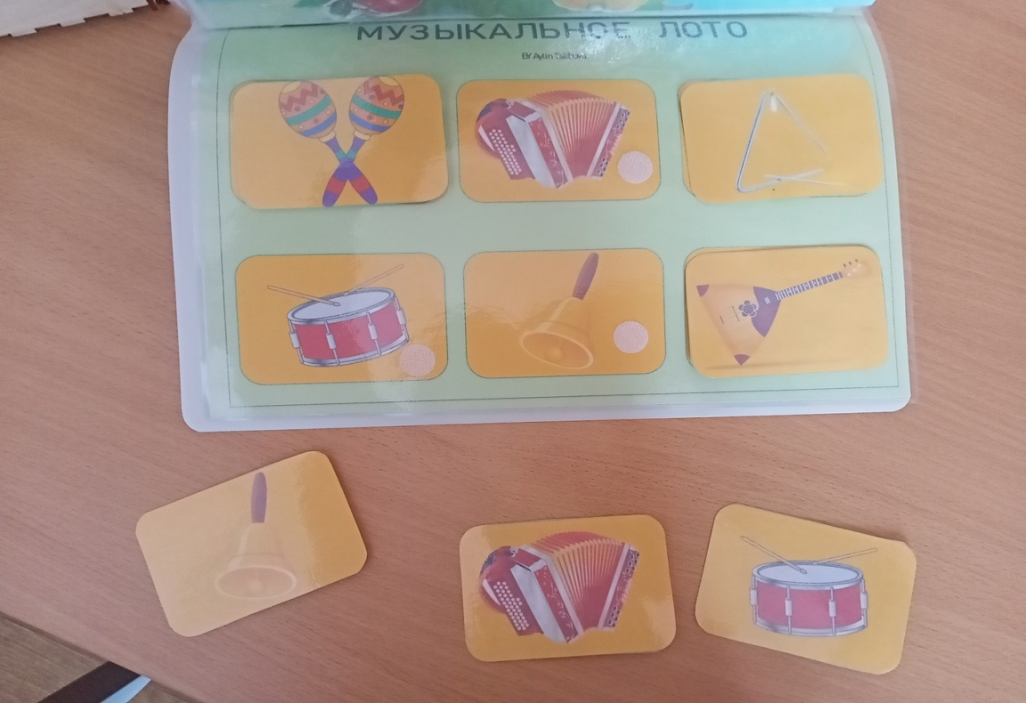
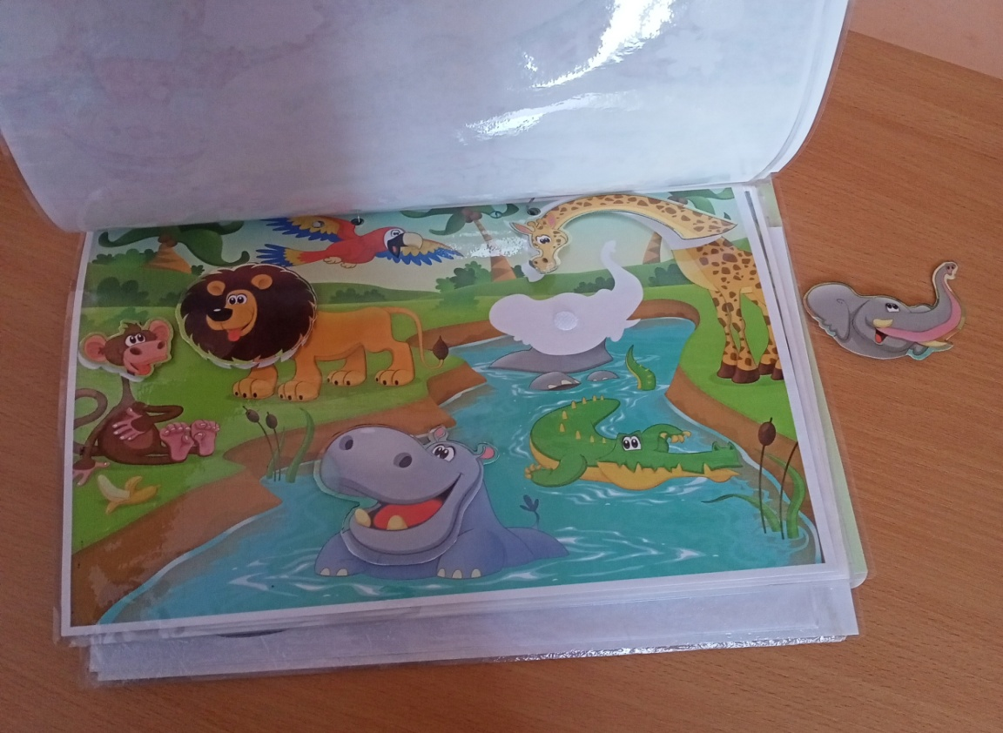

Slide 27
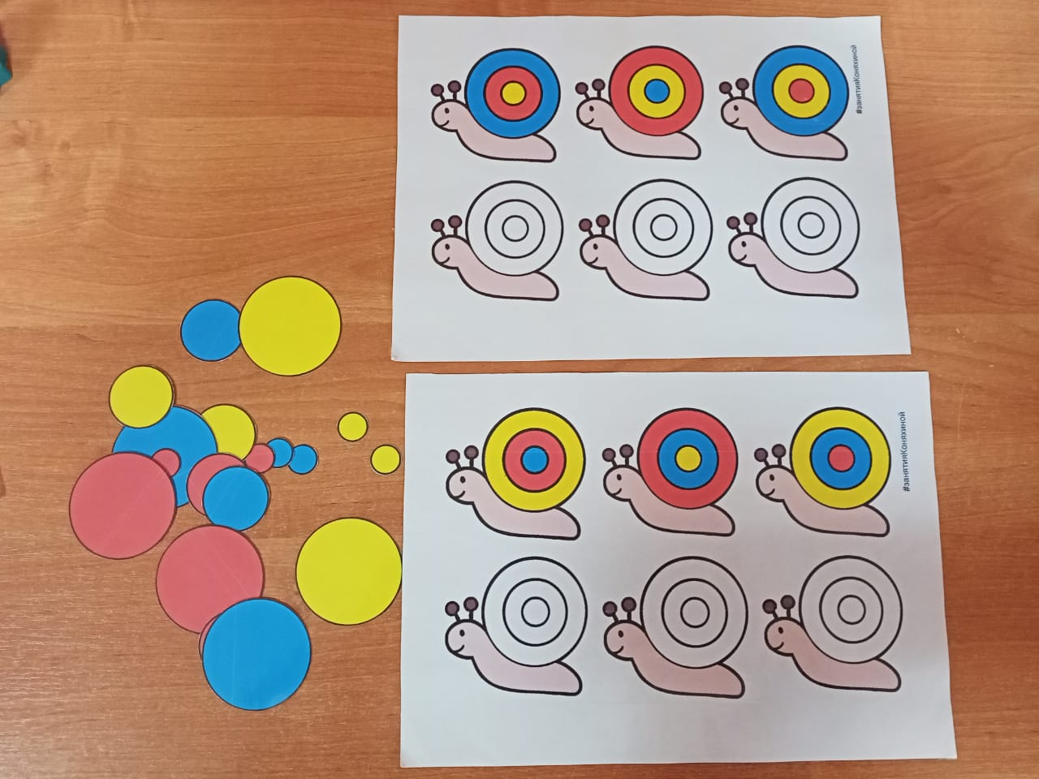

Slide 29
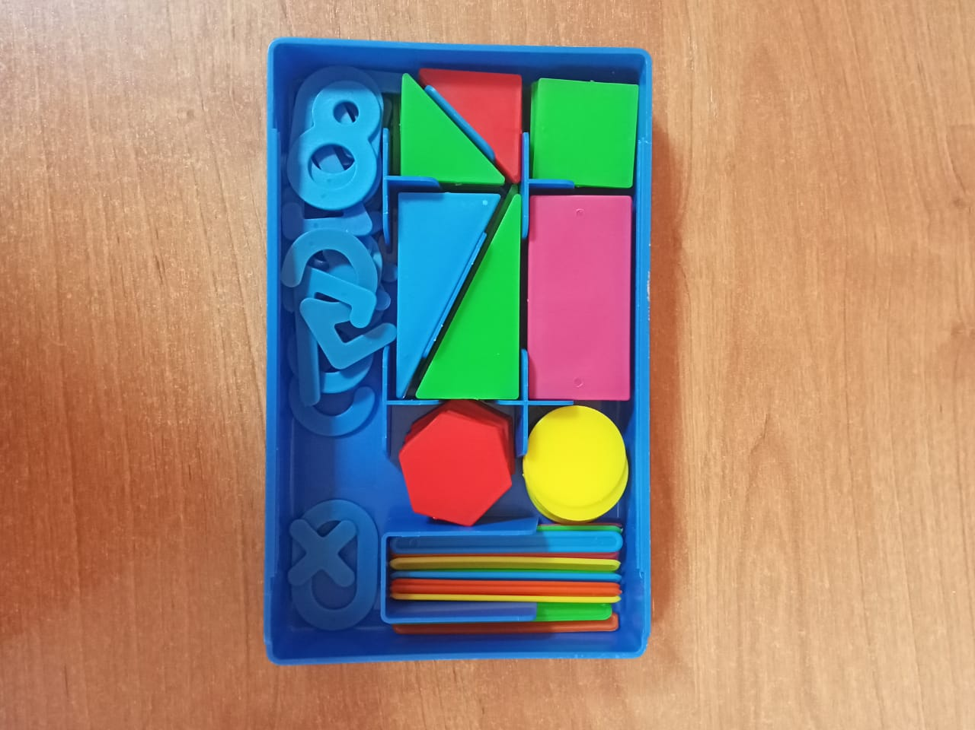
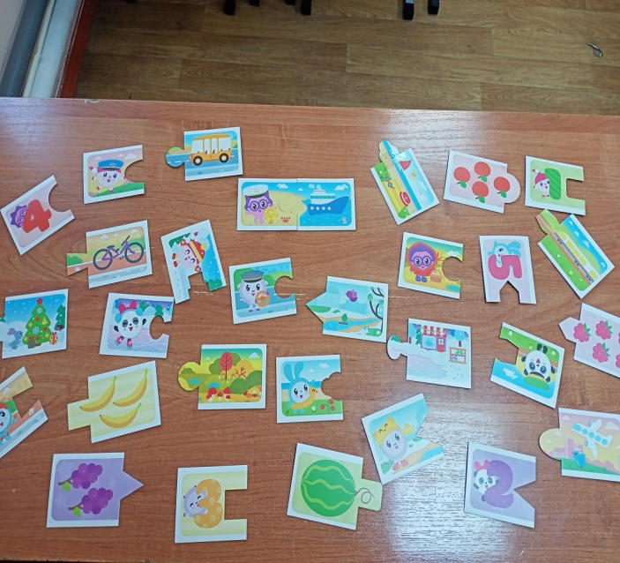
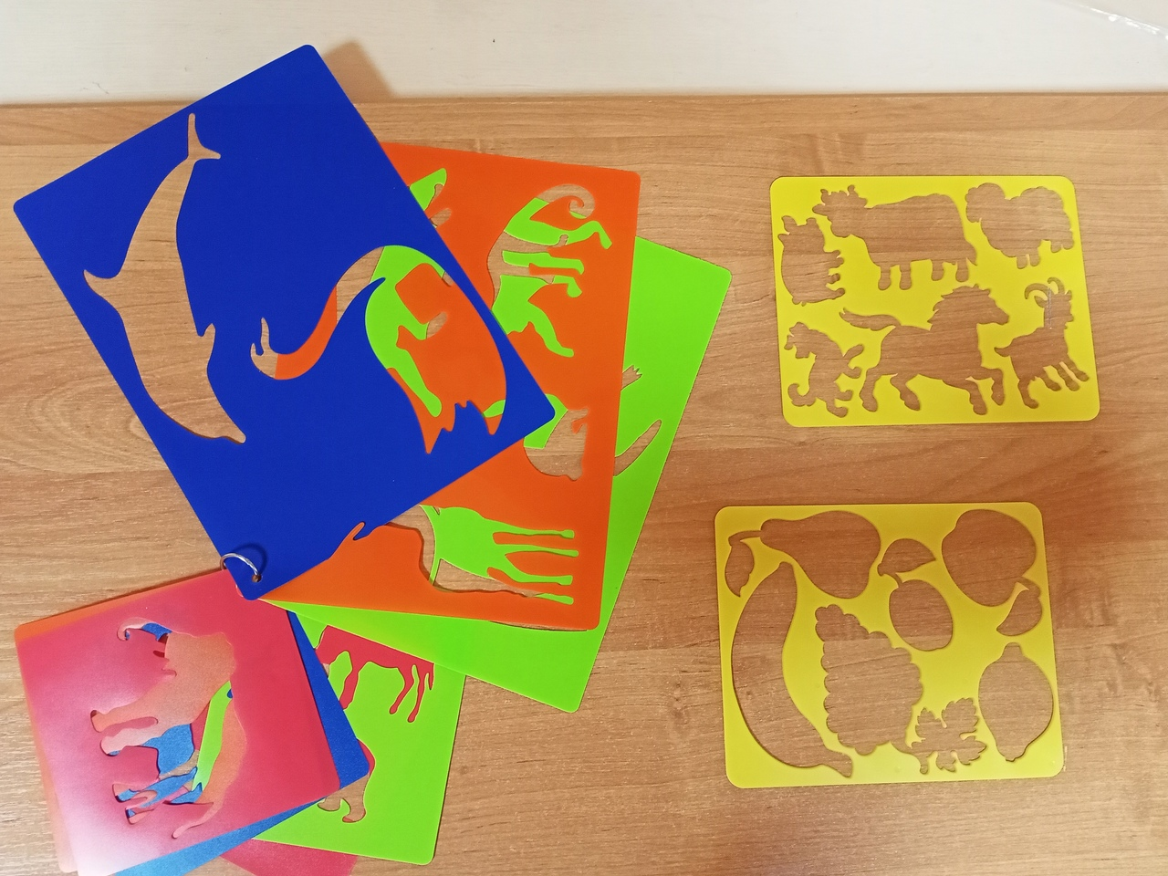

Slide 30
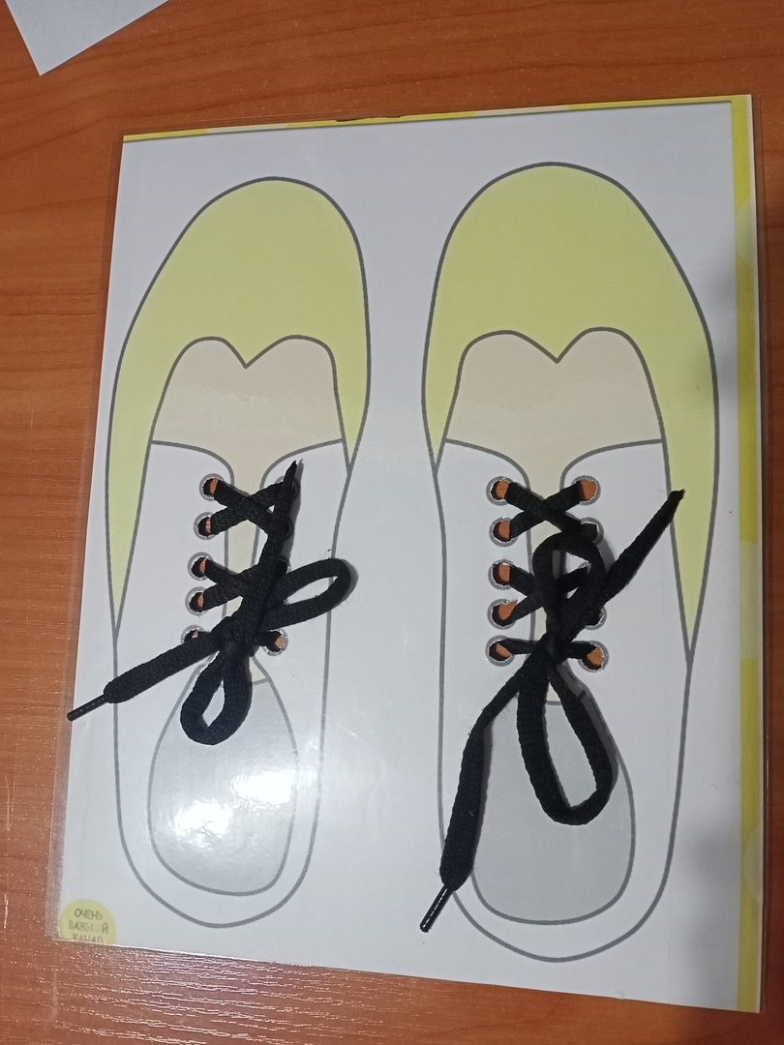

Slide 31
ПРЕДПОЛАГАЕМЫЕ РЕЗУЛЬТАТЫ КОРРЕКЦИОННОЙ РАБОТЫ
— целенаправленно выполнять действия по инструкции педагога;
— правильно пользоваться письменными принадлежностями, копировать несложные изображения;
— анализировать и сравнивать предметы по одному из указанных признаков: форма, величина, цвет;
— различать и называть основные цвета;
— классифицировать геометрические фигуры;
— составлять предмет из 2—3 частей;
— определять на ощупь величину хорошо знакомых предметов;
— зрительно определять и называть отличительные и общие признаки двух предметов;
— классифицировать предметы и их изображения по признаку соответствия знакомым сенсорным эталонам, делать простейшие обобщения;
— различать речевые и неречевые звуки;
— ориентироваться на собственном теле и на плоскости листа бумаги;

